Slide 1

Notes:
Cho HS xem video và cho biết: Địa danh nào được nhắc đến qua đoạn video? (Đền Angkor Wat)
https://www.youtube.com/watch?v=LEiqP3ZYh1E

Slide 2
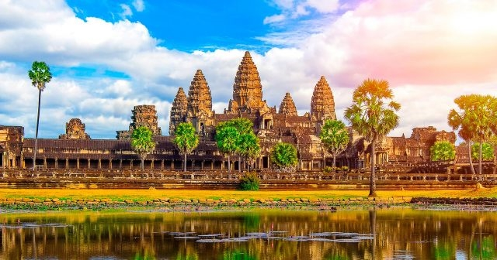

Bài 8.
Văn bản thông tin
Văn bản
Đền tháp vẫn ngủ yên
Notes:
Trên thế giới có rất nhiều địa danh nổi tiếng được công nhận là Di sản văn hóa của nhân loại bởi ở đó chứa đứng không chỉ lịch sử, văn hóa mà còn là biểu tượng, là niềm tự hòa của cả một quốc gia, dân tộc. Trong bài học hôm nay, chúng ta sẽ cùng tìm hiểu văn bản Đền tháp ngủ yên để có thêm thông tin, kiến thức về một di tích tôn giáo lớn nhất thế giới - Angkor Wat ở phía Tây Bắc Campuchia nhé!

Slide 3
I.
Đọc – tìm hiểu chung
Notes:
Giáo án của Thảo Nguyên 0979818956

Slide 4

1. Đọc – chú thích
a. Đọc
- Đọc nối tiếp
- Đọc to, rõ ràng
Notes:
Giáo án của Thảo Nguyên 0979818956

Slide 5

1. Đọc – chú thích
b. Chú thích
Rì-sọt: chỉ nơi cung cấp dịch vụ nghỉ dưỡng cao cấp trong ngành du lịch
Notes:
Giáo án của Thảo Nguyên 0979818956

Slide 6
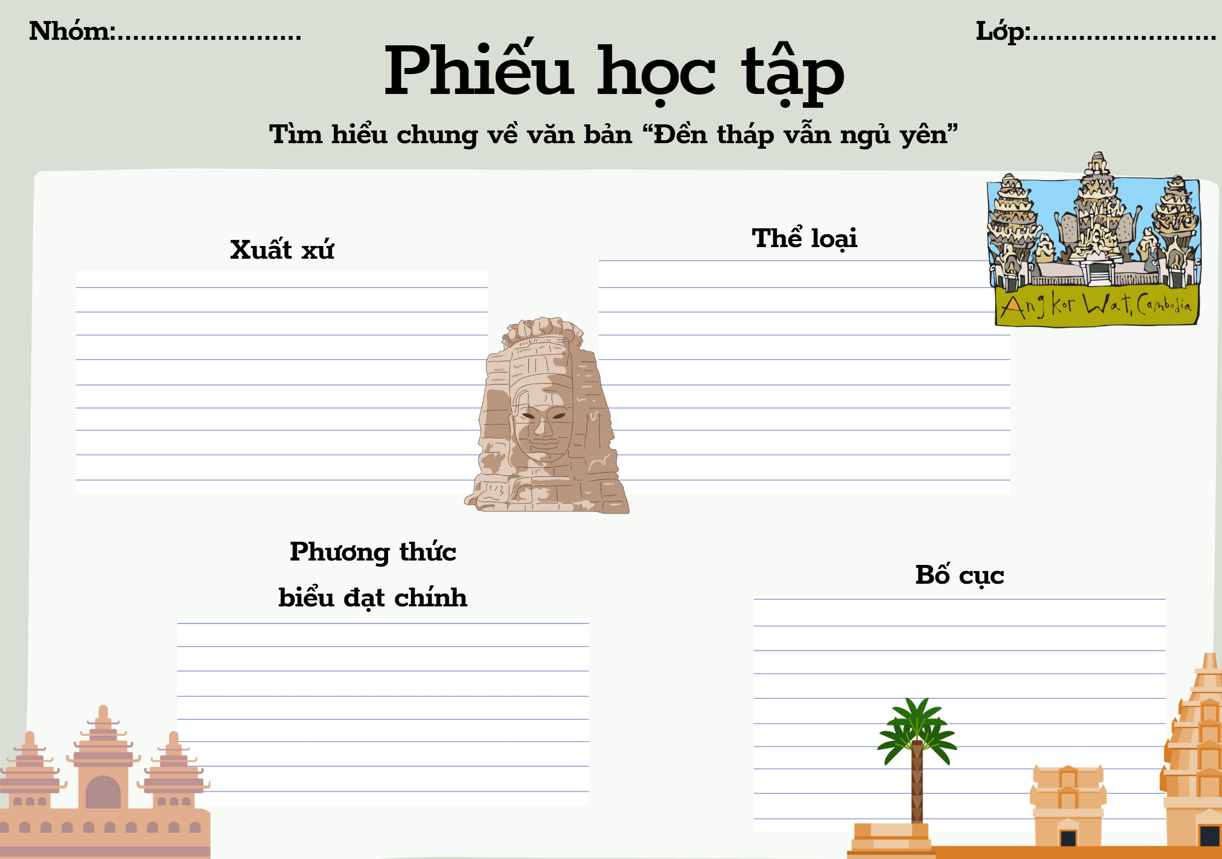
2. Tìm hiểu chung
Notes:
Giáo án của Thảo Nguyên 0979818956

Slide 7

2. Tìm hiểu chung
- Xuất xứ: theo Quỳnh Trang, Tạp chí di sản – Heritage, tháng 7, 2013)
- Thể loại: văn bản thông tin
- PTBĐ chính: thuyết minh
Notes:
Giáo án của Thảo Nguyên 0979818956

Slide 8

- Bố cục
Phần sa pô
Giới thiệu chung về di tích Ăng-co.
Phần
Thành phố bình yên
Giới thiệu về thành phố Xiêm Riệp, nơi có đền Ăng-co Vát và Ăng-co Thom.
Phần
Những ngôi đền
cổ kính
Đi sâu giới thiệu về đền tháp Ăng-co – đặc điểm kiến trúc và giá trị của di sản.
Notes:
Bài viết có mấy phần? Nêu nội dung chính của mỗi phần. Có thể dựa vào đâu để xác định nhanh các nội dung ấy?

Slide 9
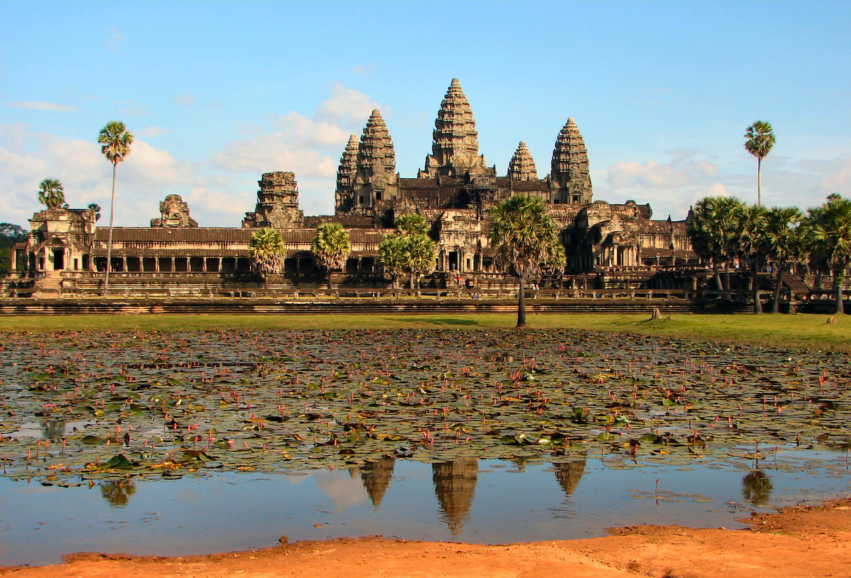
II.
TÌM HIỂU CHI TIẾT
Notes:
Giáo án của Thảo Nguyên 0979818956

Slide 10
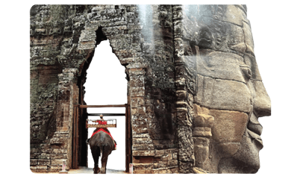
1.
Đặc điểm của văn bản thông tin thuyết minh về một di tích lịch sử thể hiện trong văn bản
Notes:
Phân tích đặc điểm của văn bản thông tin giới thiệu một di tích lịch sử qua bài Đền tháp vẫn ngủ yên. Chỉ ra mối quan hệ giữa đặc điểm với mục đích của văn bản này.

Slide 11

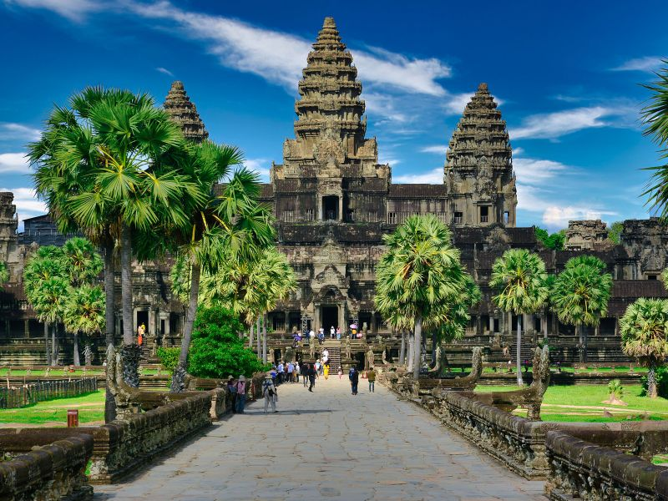
* Nội dung:
- Nhan đề: “Đền tháp vẫn ngủ yên”
→ Nhân hóa → gợi nhiều suy nghĩ và hình dung
* Mục đích: Giới thiệu những nét đặc sắc của di tích lịch sử Ăng-co nổi tiếng ở Cam-pu-chia
Notes:
Em hiểu như thế nào về nhan đề Đền tháp vẫn ngủ yên? Nhan đề này có gì khác so với nhan đề các văn bản đọc hiểu trong Bài 8?
Đền tháp ngủ yên như một con người đang ngủ, ôm trọn trong nó muôn vàn câu chuyện hấp dẫn và sống động

Slide 12



Quần thể di tích Cố đô Huế | Cùng nhà văn Tô Hoài ngắm phố phường Hà Nội | Đền tháp vẫn ngủ yên
Nêu tên di tích gắn liền với địa danh | Nêu lên sự việc | Nhân hóa đền tháp như con người
Notes:
Giáo án của Thảo Nguyên 0979818956

Slide 13
* Nội dung:
- Nhan đề: “Đền tháp vẫn ngủ yên” → Nhân hóa → gợi nhiều suy nghĩ và hình dung
* Mục đích: Giới thiệu những nét đặc sắc của di tích lịch sử Ăng-co nổi tiếng ở Cam-pu-chia
- Về cấu trúc: 2 phần
+ Phần 1: sapo
+ Phần 2: trình bày những nội dung cơ bản
Notes:
Em hiểu như thế nào về nhan đề Đền tháp vẫn ngủ yên? Nhan đề này có gì khác so với nhan đề các văn bản đọc hiểu trong Bài 8?
Đền tháp ngủ yên như một con người đang ngủ, ôm trọn trong nó muôn vàn câu chuyện hấp dẫn và sống động

Slide 14
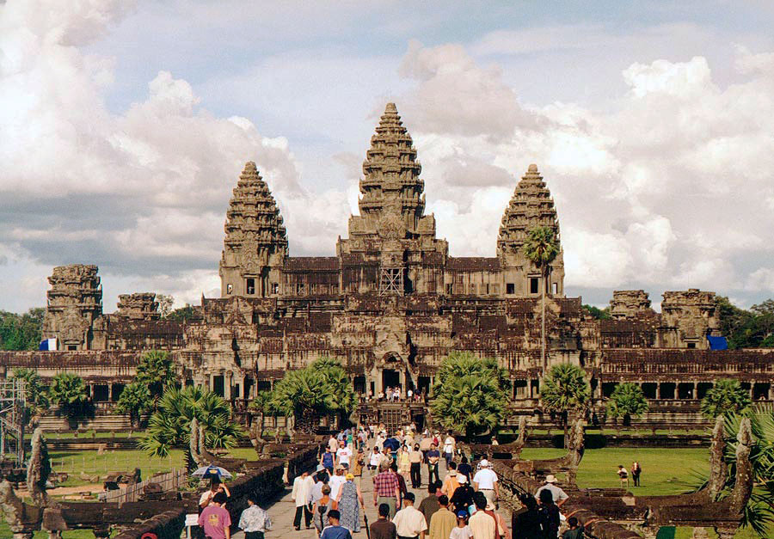
* Cách thức trình bày:
- Sa-po dùng chữ in đậm, các phần còn lại dùng chữ in hoa
- Sử dụng nhiều từ ngữ chuyên ngành liên quan đến kiến trúc: diện tích, vật liệu, đá ong….
- Sử dụng kênh chữ và kênh hình
- Về cách trình bày thông tin: trật tự thời gian kết hợp không gian.
- Sự kết hợp của các phương thức biểu đạt: kết hợp thuyết minh và miêu tả → hình dung, tưởng tượng rõ hơn về đặc điểm và giá trị của di tích.
→ Các đặc điểm của văn bản thông tin giới thiệu một di tích lịch sử đã làm rõ được mục đích của văn bản.
Notes:
Giáo án của Thảo Nguyên 0979818956

Slide 15
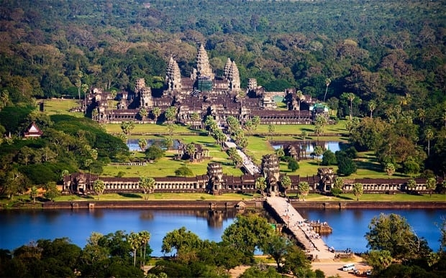
2.
Thái độ, tình cảm của tác giả
Notes:
Nhận xét và làm sáng tỏ tình cảm, thái độ của người viết thông qua một câu văn và các chi tiết cụ thể trong văn bản.

Slide 16
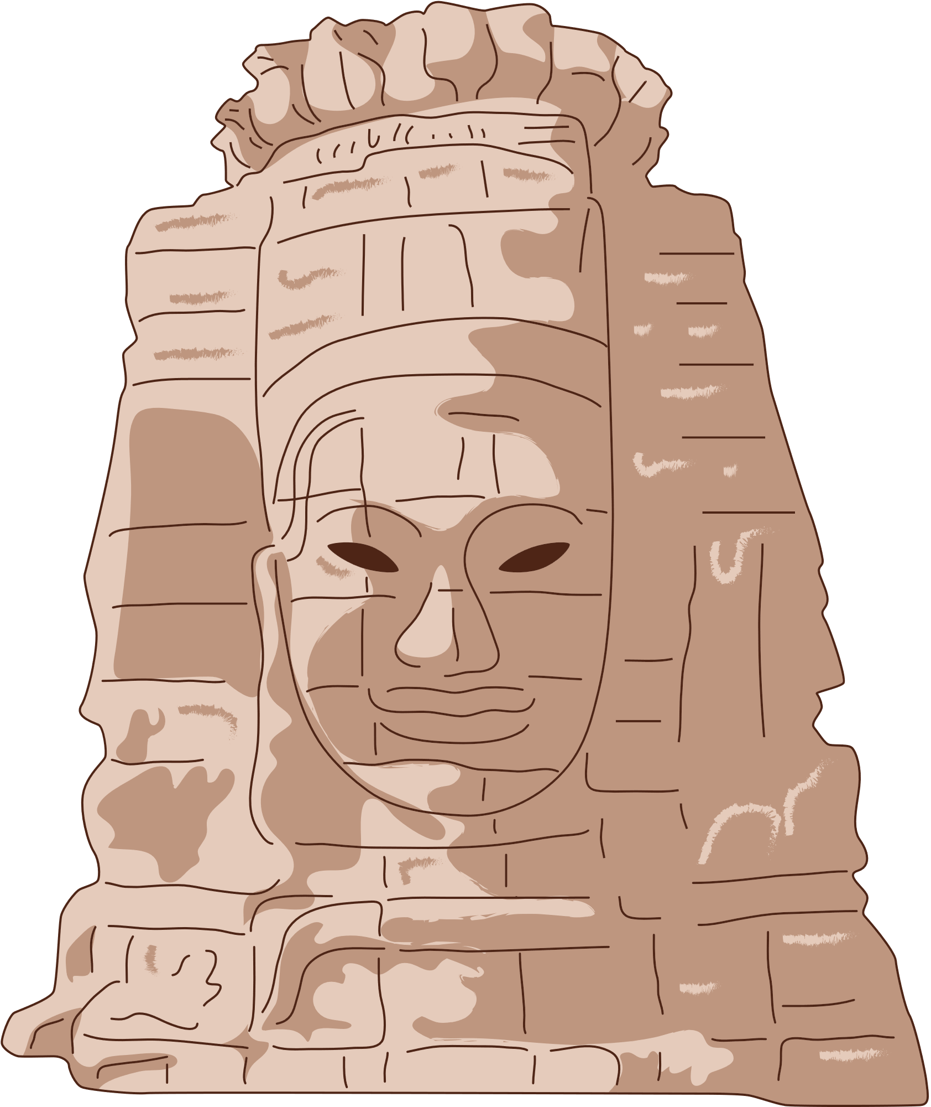
Tình cảm trân trọng, mến phục về đền tháp Ăng-co
“Tuyệt đỉnh kiến trúc Khmer chính là khu đền Ăng-co Vát. Du khách thường viếng thăm nơi này vào buổi chiều, khi có ánh Mặt Trời chiếu thẳng vào chính điện quay về hướng Tây”
“Ước mơ đã thành hiện thực khi tôi đặt chân đến kinh đô của những đền đài cổ kính để chiêm ngưỡng sự kì vĩ của tuyệt đỉnh kiến trúc Khmer..”
Notes:
Giáo án của Thảo Nguyên 0979818956

Slide 17
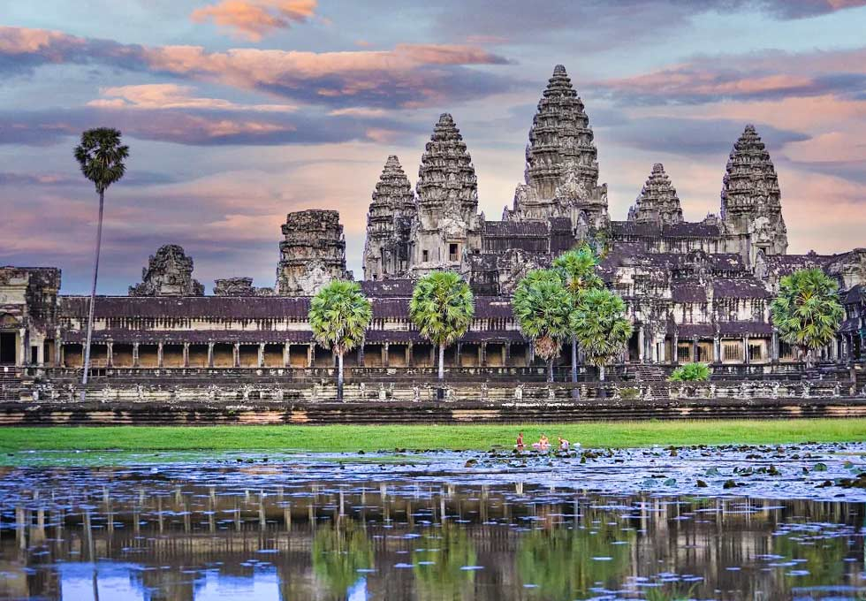
III.
Tổng kết
Notes:
Giáo án của Thảo Nguyên 0979818956

Slide 18
1. Nghệ thuật
2. Nội dung
- Bố cục chặt chẽ, cách triển khai thông tin gãy gọn, dễ hiểu.
- Thông tin dựa trên cơ sở khoa học.
- Người viết thể hiện tình cảm, cảm xúc với đối tượng giới thiệu.
Giới thiệu những nét đặc sắc của di tích lịch sử Ăng-co.
Notes:
Giáo án của Thảo Nguyên 0979818956

Slide 19
3. Một số lưu ý khi đọc văn bản giới thiệu một di tích lịch sử
- Xác định mục đích của văn bản: giới thiệu lịch sử, kiến trúc, giá trị,... của di tích.
- Xác định được đối tượng mà văn bản hướng đến.
- Xác định các thông tin chính về di tích: tên gọi, vị trí, thời gian xây dựng, lịch sử hình thành,...
- Nhận biết được những đặc điểm nổi bật về kiến trúc, nghệ thuật của di tích.
- Hiểu rõ giá trị lịch sử, văn hóa và ý nghĩa của di tích.
- Xác định bố cục chung của văn bản: phần mở đầu, thân bài, kết luận.
- Xác định tình cảm, thái độ của tác giả được thể hiện trong văn bản.
Notes:
Giáo án của Thảo Nguyên 0979818956

Slide 20
Liên hệ với văn bản Quần thể di tích Cố đô Huế và bài phỏng vấn Cùng nhà văn Tô Hoài ngắm phố phường Hà Nội, hãy nêu lên vai trò, ý nghĩa của các di tích lịch sử.
Vai trò và ý nghĩa của các di tích lịch sử:
+ Là bằng chứng sống động về lịch sử lâu đời của một cộng đồng dân tộc, có văn hóa, văn minh,…
+ Có nhiều giá trị về tinh thần và vật chất: giúp ta hiểu lịch sử, hiểu con người thời trước, có giá trị văn hóa và du lịch,…
Notes:
Giáo án của Thảo Nguyên 0979818956

Slide 21
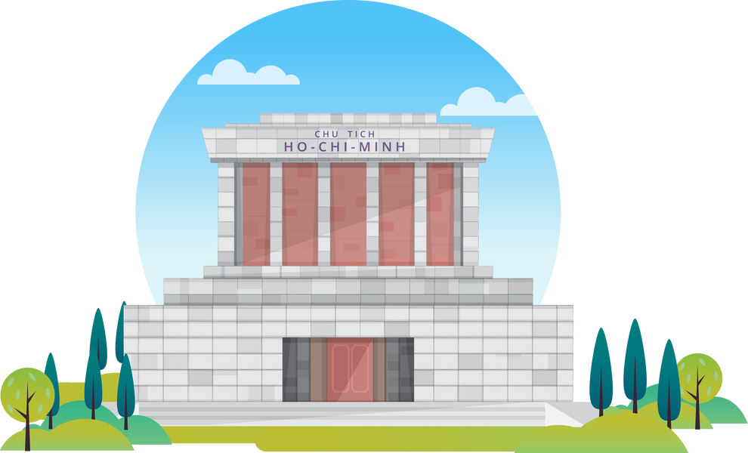

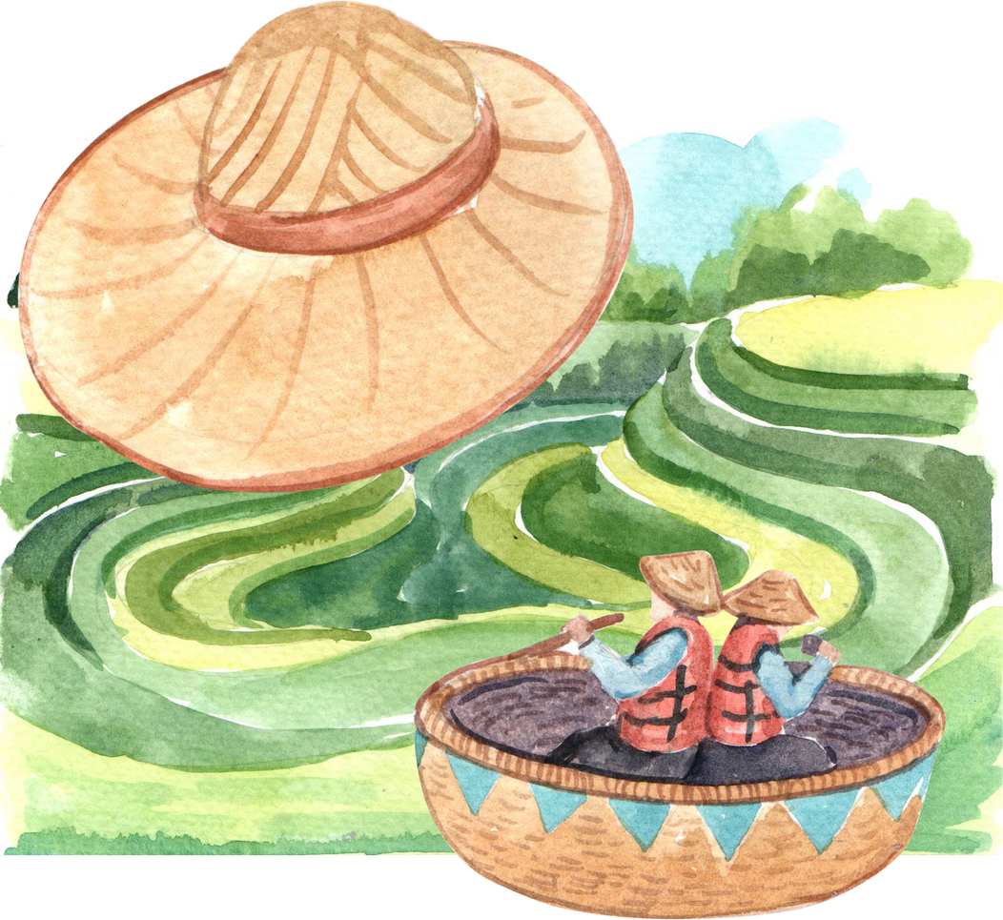






Một vòng Việt Nam
Bằng những hiểu biết của mình, em hãy giới thiệu một di tích lịch sử về kiến trúc xây dựng ở Việt Nam.
Notes:
Giáo án của Thảo Nguyên 0979818956

Slide 22
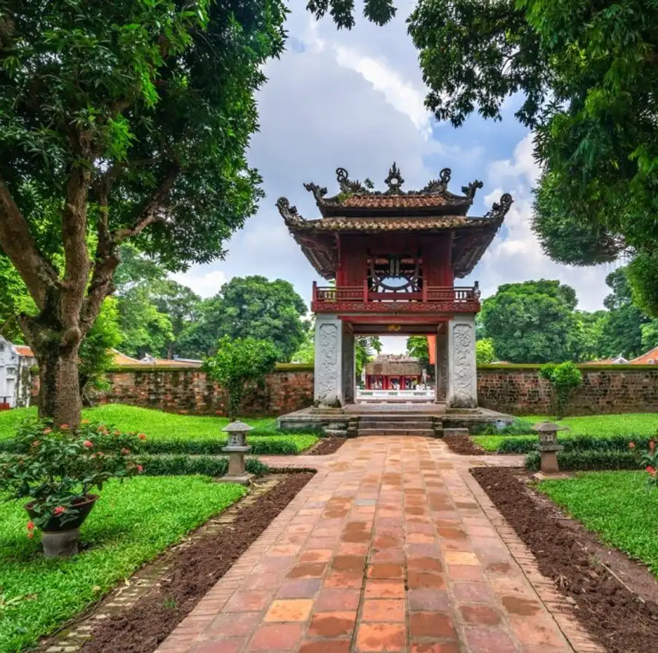
Quốc Tử Giám
Quốc Tử Giám xưa ở phía sau khu Văn Miếu, có giảng đường, khu nhà dành cho học sinh, kho chứa ván (gỗ) khắc in sách. Khi Quốc Tử Giám chuyển vào Huế thì khu vực này trở thành khu Khải Thánh, nơi thờ cha mẹ Khổng Tử. Hai bên tòa Khải Thánh là tả, hữu vu, giữa là một sân rộng. Hiện nay, kiến trúc khu vực này gồm các hạng mục:
Tả, hữu vu: xây chạy dọc hai bên sân, mỗi dãy 9 gian kiểu tường hồi bít đốc, mái lợp ngói ta, bờ nóc đắp kiểu bờ đinh, kết cấu vì kèo kiểu “chồng rường”, nền lát gạch bát.
Notes:
Giáo án của Thảo Nguyên 0979818956

Slide 23
Nhà Thái học: được dựng lại năm 1998 - 2000, gồm hai nếp nhà có kết cấu liên hoàn, mái lợp ngói mũi hài, các bộ vì đỡ mái kiểu “chồng rường, cốn chồng kẻ, bẩy hiên”, nền lát gạch bát. Cung thờ phía sau xây kiểu mái chồng diêm, lợp ngói mũi hài, kết cấu bộ vì kiểu “giá chiêng chồng rường”, nền lát gạch Bát Tràng. Tầng dưới Nhà Thái học trưng bày hiện vật, hình ảnh giới thiệu về di tích, tầng trên là nơi thờ các vị vua: Lý Thái Tông, Lý Nhân Tông, Lê Thánh Tông.
Ngoài ra, trong khu Văn Miếu còn có một miếu thờ thổ thần và điện thờ Mẫu. Tại di tích hiện còn lưu giữ được nhiều hiện vật có giá trị văn hóa, lịch sử và khoa học, như hệ thống đồ thờ tự, tượng thờ, cổ vật, đặc biệt là 82 bia tiến sĩ đã được UNESCO vinh danh là “Di sản tư liệu thế giới”.
Notes:
Giáo án của Thảo Nguyên 0979818956

Slide 24
Từ góc nhìn lịch sử và di sản văn hóa, có thể nhận thấy, di tích Văn Miếu- Quốc Tử Giám bao hàm các mặt giá trị tiêu biểu sau:
- Văn Miếu - Quốc Tử Giám là Trường Quốc học đầu tiên ở nước ta, đã đào tạo được nhiều thế hệ hiền tài từ thời Lý đến thời Lê - những người đã có nhiều đóng góp lớn cho sự phát triển của đất nước. Những giá trị lịch sử, văn hóa, khoa học “kết tinh” trong di tích là “tấm gương” phản chiếu về truyền thống hiếu học, tôn sư trọng đạo, coi trọng hiền tài của dân tộc ta trong lịch sử ngàn năm văn hiến. Trong số các di tích gắn với Nho học ở nước ta, đây là một di tích Nho học tiêu biểu, có giá trị cao về mặt kiến trúc - nghệ thuật và thẩm mỹ.
- Di tích lưu giữ nhiều hiện vật, tư liệu quý, đặc biệt là 82 bia tiến sĩ đã được UNESCO vinh danh là “Di sản tư liệu thế giới”.
Notes:
Giáo án của Thảo Nguyên 0979818956

Slide 25
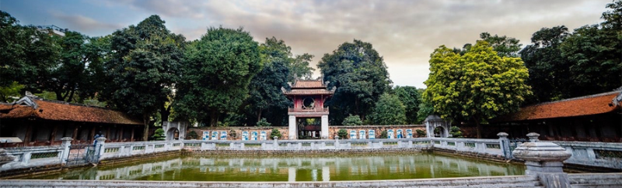
Hiện nay, Văn Miếu - Quốc Tử Giám còn là điểm du lịch văn hóa hấp dẫn du khách, đang có những đóng góp tích cực vào sự phát triển về mọi mặt của thủ đô cũng như của cả nước.
Với những giá trị lịch sử, văn hóa và khoa học tiêu biểu của di tích, năm 1962, Bộ Văn hóa (nay là Bộ Văn hóa, Thể thao và Du lịch) đã xếp hạng Văn Miếu- Quốc Tử Giám là Di tích quốc gia; ngày 10/5/2012, Thủ tướng Chính phủ đã quyết định xếp hạng Văn Miếu - Quốc Tử Giám là di tích quốc gia đặc biệt.
Notes:
Giáo án của Thảo Nguyên 0979818956

